Slide 1
几何显示的更新
龙沛洵
2019.5.16

Slide 2
答辩中提及的几何选取流程
开始
开始
用户单击[Open Event File]按钮
用户单击[Open Event File]按钮
已加载几何探测器?
是
弹出打开对话框
否
询问用户是否使用当前探测器几何
用户选择事例文件
否
用户选择
已加载几何探测器?
是
是
否
弹出打开对话框
弹出打开对话框
根据事例文件的Run号加载合适的探测器几何
根据Run号判断当前探测器几何是否合适
用户选择事例文件
用户选择事例文件
合适
根据事例文件的Run号加载合适的探测器几何
不合适
提示用户探测器几何可能不合适，并询问用户是否继续使用当前探测器几何
合适
根据Run号判断当前探测器几何是否合适
是
用户选择
不合适
提示用户探测器几何不合适
否
根据事例文件的Run号重新加载合适的探测器几何
对事例文件进行显示
对事例文件进行显示
结束
过去的选取流程
建议的选取流程
结束

Slide 3
使用新CgemGeomSvc出错问题
出错原因
编译时使用的CgemGeomSvc的版本与运行时调用的版本不一致。
具体分析
内存占用
一个14、15、16版本的CgemGeomSvc对象：944字节
一个17、18、19版本的CgemGeomSvc对象：1024字节
17版本相对于16版本，增加了成员变量，因而内存布局发生了改变。
若编译时是按照14版本，对每个CgemGeomSvc类型的对象分配944字节的内存空间，但运行时调用的库是19版本的，就会出现内存空间不匹配的问题。反之也会有同样的问题。
编译时编译器根据requirements来找外部库；
运行时程序根据环境变量来找外部库。

Slide 4
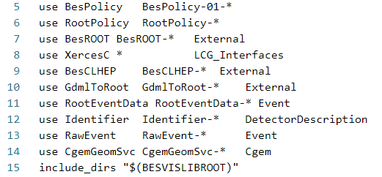
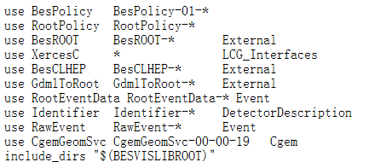
使用新CgemGeomSvc出错问题
解决方法
更换CgemGeomSvc的的版本时，需要将BesVis以前编译产生的文件全部清空后再完全重新编译。
多个版本CgemGeomSvc并存时，最好修改requirements，指明需要使用的版本，以防止编译器找错版本。

Slide 5
本周进行的工作
将使用的CgemGeomSvc更新到19版本后，需要修改BesVis中CGEM读出条几何的构建代码，以适应新版本的CgemGeomSvc.
一些需要修改的内容
第二层的X-V夹角α<0
核对每一层的V条的倾斜方向
V条排列的边界，第一个条的位置
同一层两张sheet之间的缝隙

